Slide 1
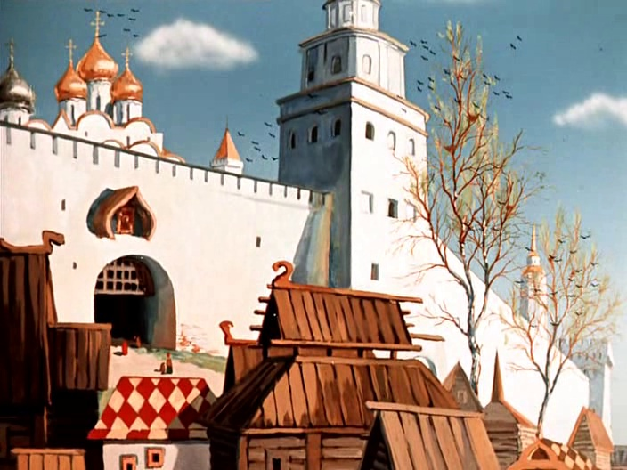


Slide 2
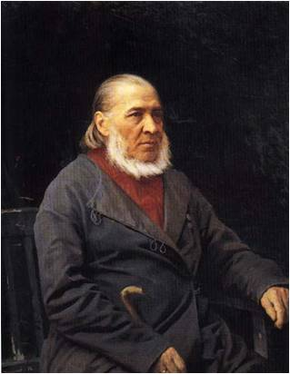
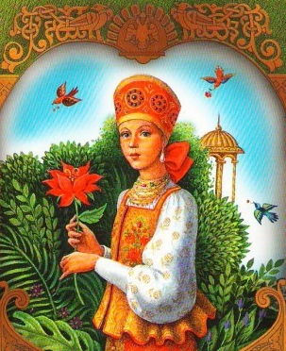
«Аленький цветочек».
С.Т.Аксаков

Slide 3
Верю я, придет пора,
Силу подлости и злобы
Одолеет дух добра.
(Б. Пастернак)

Slide 4
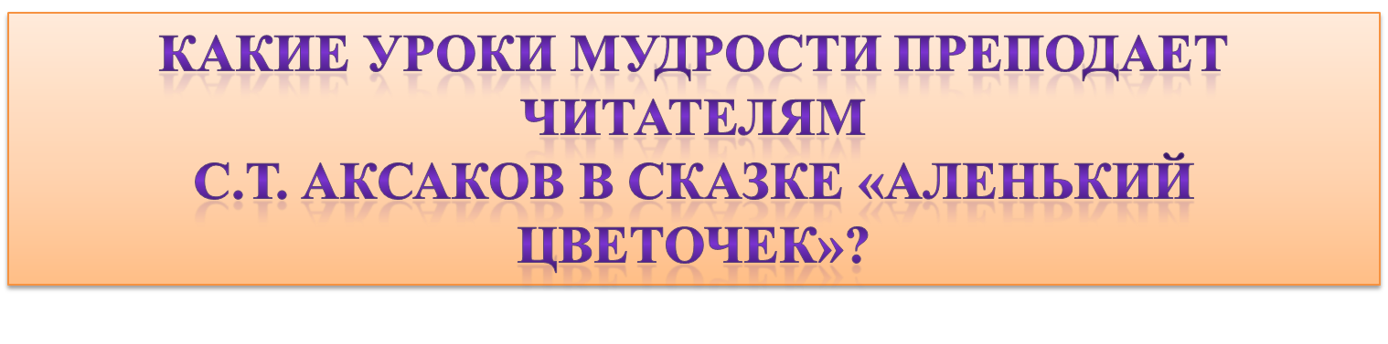
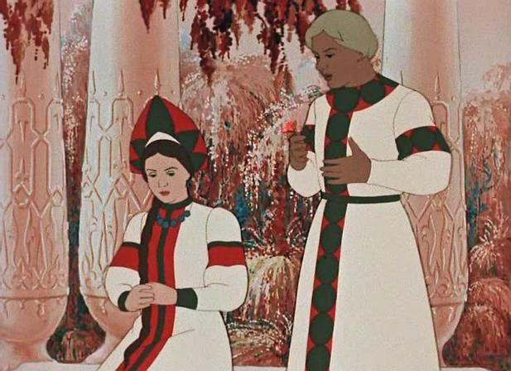

Slide 5
Элементы народной сказки:
Зачин.
Троекратные повторы.
Присказка.
Эпитеты.
Уменьшительно – ласкательные суффиксы.
Волшебные герои и предметы.
Пословицы.
Счастливый конец.

Slide 7
ПРАВИЛА РАБОТЫ В ГРУППЕ
Распределите роли в группе.
Внимательно прочитайте задание.
При обсуждении задания выслушивайте мнение каждого.
4. Не перебивай говорящего.

Slide 8
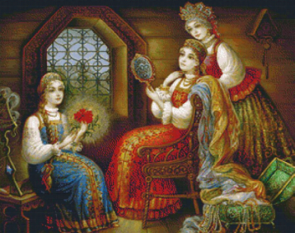
1 группа

Slide 9
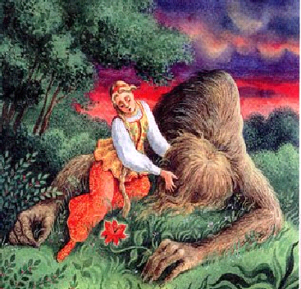
2 группа

Slide 10
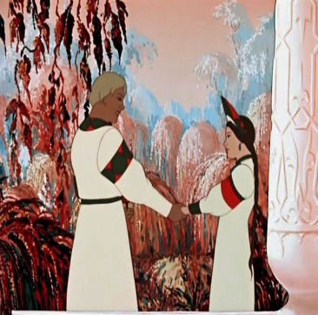
3 группа

Slide 11
Тест
1.Какими словами начинается сказка? а) «В некотором царстве, в некотором государстве …» б) «За горами, за лесами, за широкими морями …» в) «Три девицы под окном …»
2. Какая из дочерей попросила купца привезти из дальних стран аленький цветочек? а) старшая; б) средняя; в) младшая.
3. Кто из дочерей согласился спасти отца? а) старшая; б) младшая; в) средняя.
4.Какой волшебный предмет дал зверь лесной, чтобы купец мог быстро очутиться дома? а) золотой перстень; б) медный браслет; в) изумрудное ожерелье.
5. На какой палец надо было надеть волшебный перстень, чтобы очутиться во дворце зверя лесного? а) на левый мизинец; б) на правый мизинец; в) на средний палец;
6. На сколько дней отпустил зверь лесной, чудо морское купеческую дочь домой? а) на один день и одну ночь; б) на три дня и три ночи; в) на пять дней и пять ночей.
7. Кем оказался зверь лесной, чудо морское? а) заколдованным принцем; б) злым колдуном; в) карликом.

Slide 12
Проверь себя
а
2. в
3. б
4. а
5. б
6. б
7. а

Slide 13


Slide 14


Slide 15
Рефлексия
Что на Вас произвело наибольшее впечатление?
Что нового узнали на уроке?
3.Какие задания были наиболее интересными?
4.Как Вы думаете, пригодятся ли вам знания, полученные на уроке?

